Slide 1
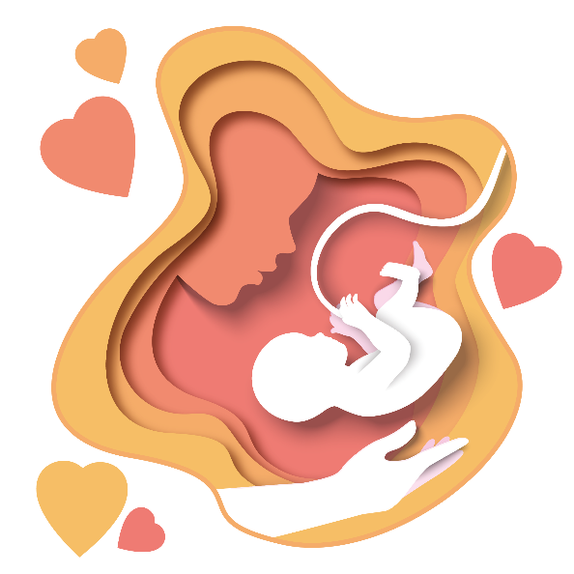
ΤΜΗΜΑ ΕΜΒΡΥΟΜΗΤΡΙΚΗΣ ΚΑΙ ΠΕΡΙΓΕΝΝΗΤΙΚΗΣ ΙΑΤΡΙΚΗΣ ΙΑΣΩ
ΕΚΠΑΙΔΕΥΤΙΚΟ ΜΑΘΗΜΑ
Θέμα:
Μελέτη της εμβρυϊκής καρδιάς
Ομιλητής:
^{Παναγιώτης Αντσακλής}
Επίκουρος Καθηγητής Μαιευτικής - Γυναικολογίας Πανεπιστημίου Αθηνών
^{Ειδικός Ιατρικής Εμβρύου}
Επιστ. Υπεύθυνος:
Αριστείδης Αντσακλής MD, PhD, FRCOG (Hon.)
Καθηγητής Μαιευτικής - Γυναικολογίας, Εμβρυομητρικής &
Περιγεννητικής Ιατρικής Παν/μίου Αθηνών (ΕΚΠΑ),
Διευθυντής Τμήματος Εμβρυομητρικής και Περιγεννητικής Ιατρικής ΙΑΣΩ,
Πρόεδρος Επιστημονικού Συμβουλίου ΙΑΣΩ
Τρίτη 16/01/2024
Ώρα: 13.00 μ.μ.
Αίθουσα Εκδηλώσεων ΙΑΣΩ
To Εκπαιδευτικό Μάθημα θα γίνει με φυσική παρουσία και θα βιντεοσκοπηθεί

